Slide 1
UD IV. GENÈTICA. IV. 3. Dels gens a les proteïnes
Establiment de les relacions entre gens i proteïnes
Archibald Garrod, 1909,
Estudiant els enzims que faciliten les vies metabòliques
va suggerir que els gens formen el fenotip.
Les malalties hereditàries es donen per un defecte en la síntesi d’enzims.
Cas de l’alcaptonúria: Acumulació d’àcid homogentísic a la sang que provoca dolor a les articulacions, mal funcionament de les vàlvules del color i càlculs renals.
Diversos tractaments.

Slide 2
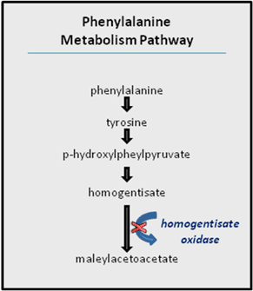

Slide 3
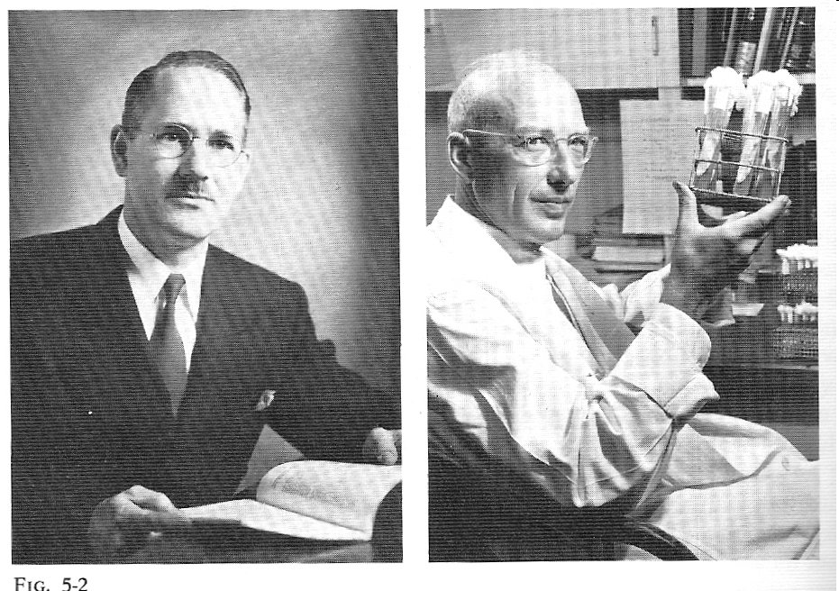
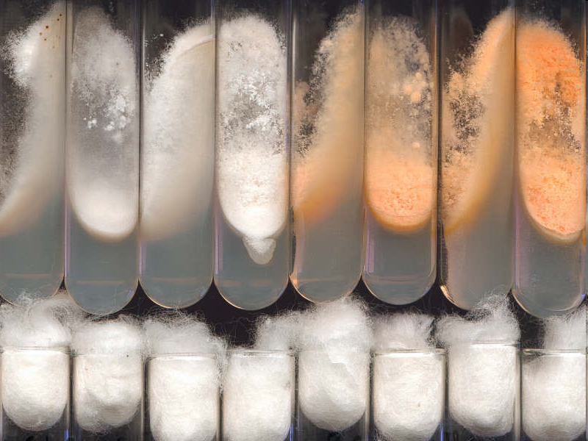
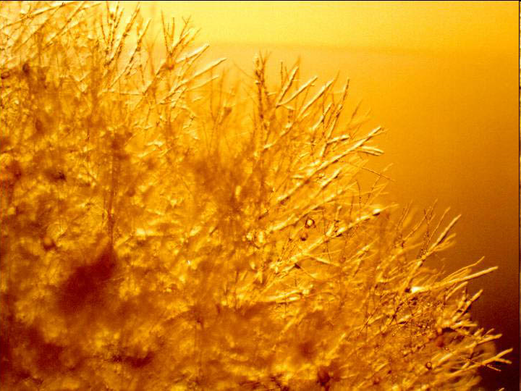
UD IV. GENÈTICA. IV. 3. Dels gens a les proteïnes
Establiment de les relacions entre gens i proteïnes
Treballs de Beadle i Tatum, 1941, sobre Neurospora crassa, un fong del pa

Slide 4
UD IV. GENÈTICA. IV. 3. Dels gens a les proteïnes
Establiment de les relacions entre gens i proteïnes
Beadle i Tatum (1941) són els autors de l’expressió:
un gen-un enzim
Neurospora crassa pot viure en medis molt pobres perquè té tots els mecanismes necessaris per sintetitzar les molècules que necessita.
Els hi varen induir mutacions amb rajos X que feia que no poguessin crèixer en certs medis.
Via metabòlica: ornitina – citrulina – arginina

Slide 5
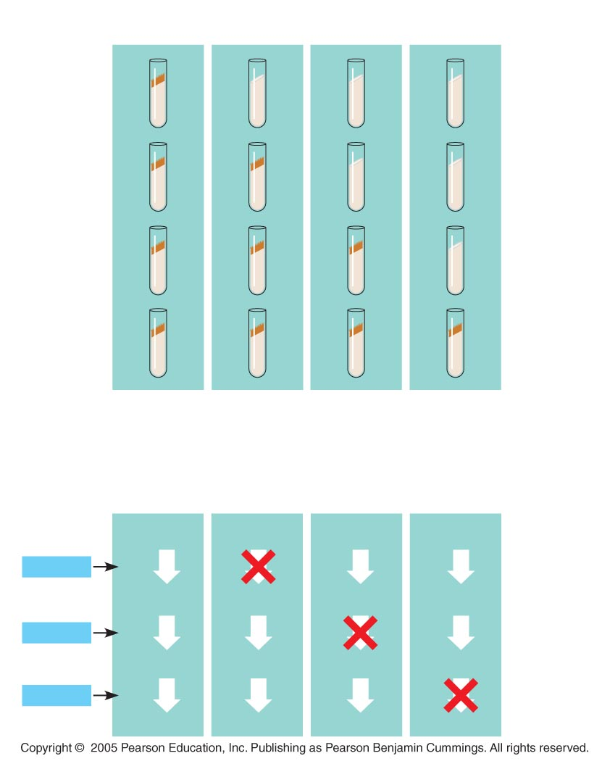
LE 17-2
Class I
Mutants
Class II
Mutants
Class III
Mutants
Wild type
Minimal
Medium
(MM)
(control)
MM +
Ornithine
MM +
Citrulline
MM +
arginine
(control)
Class I
Mutants
(mutation
In gene A)
Class II
Mutants
(mutation
In gene B)
Class III
Mutants
(mutation
In gene C)
Wild type
Precursor
Precursor
Precursor
Precursor
Gene A
Enzyme
A
A
A
A
Ornithine
Ornithine
Ornithine
Ornithine
Gene B
Enzyme
B
B
B
B
Citrulline
Citrulline
Citrulline
Citrulline
Gene C
Enzyme
C
C
C
C
Arginine
Arginine
Arginine
Arginine

Slide 6
UD IV. GENÈTICA. IV. 3. Dels gens a les proteïnes
Establiment de les relacions entre gens i proteïnes
Es sabut que moltes proteïnes no són enzims. Actualment s’usa l’expressió:
un gen – un polipèptid

